Slide 1
Sweet Dreams
(Annie Lennox)
Работу выполнила
Бегларян Диана
8Д класса
ГБОУ «Школа №106»
Учитель английского языка
Шайдурова
Валентина Федоровна ГБОУ «Школа №106»
Санкт-Петербург

Slide 2
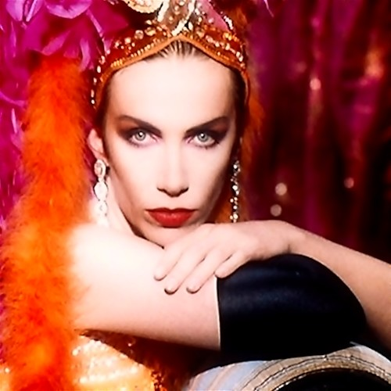
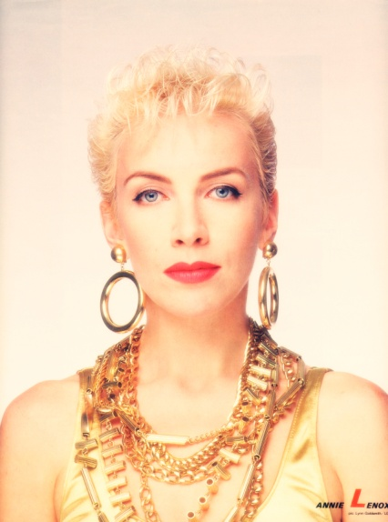
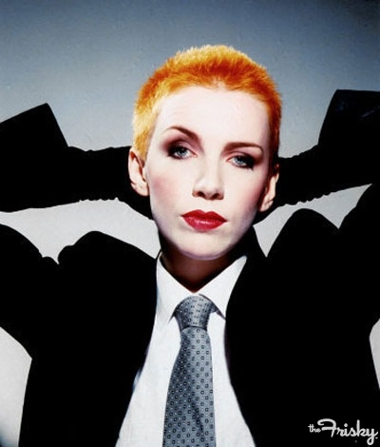
Annie Lennox (born 25 December 1954),
Ann Lennox, is a Scottish singer, songwriter, political activist and philanthropist.
Eurythmics released a long line of singles in the 1980s, including "Sweet Dreams" .

Slide 3
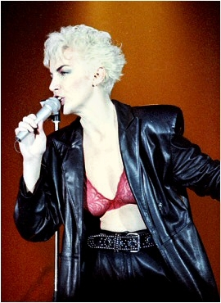
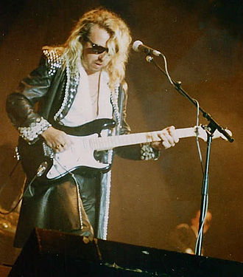
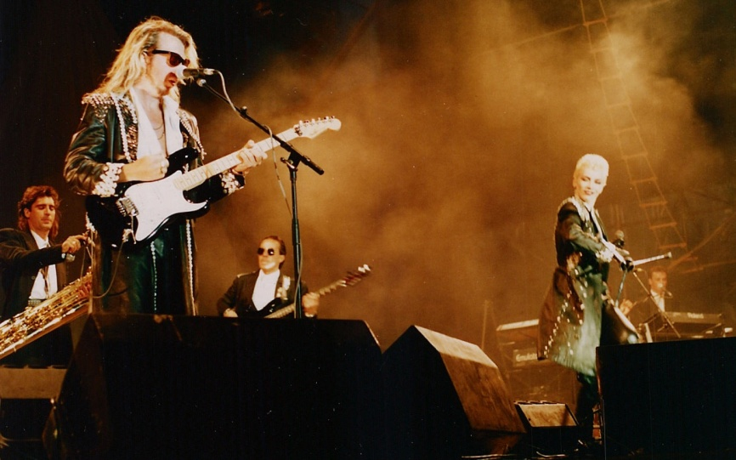
Eurythmics were a British music duo consisting of members Annie Lennox and David A. Stewart.
Eurythmics' commercial breakthrough came with their second album, Sweet Dreams.

Slide 4
Энни Леннокс ( Annie Lennox) — шотландская певица. За свою карьеру она была удостоена премий 2Оскар», «Золотой глобус», четырёх «Гремми.
Леннокс достигла наибольшего успеха в начале 1990-х годов, когда начала сольную карьеру, выпустив в 1992 году альбом «Diva”, выпустила пять студийных альбомов и несколько сборников.
Энни Леннокс была включена в список «100 величайших исполнителей всех времён по версии “Rolling Stone/ Ей был присвоен титул «Самого успешного музыканта Великобритании» благодаря её коммерческому успеху. Леннокс является одной из самых продаваемых музыкантов с продажами более 80 миллионов записей по всему миру.
Энни Леннокс активно занимается благотворительностью (борьбой за права женщин, за сохранение лесов, против эпидемии ВИЧ, нищеты, и т. д.). Она является послом доброй воли ЮНЭЙДС. В 2011 году была награждена орденом Британской империи.

Slide 5
Источники
https://en.wikipedia.org/wiki/Annie_Lennox
https://yandex.ru/images/search?text=%D0%BA%D0%B0%D1%80%D1%82%D0%B8%D0%BD%D0%BA%D0%B8%20Annie%20Lennox&stype=image&lr=2&noreask=1&source=wiz

